Slide 1


Análisis del Sentimiento: Comprendiendo Emociones en el Lenguaje
Modelos de Inteligencia Artificial
By Samuel Arteaga López

Slide 2
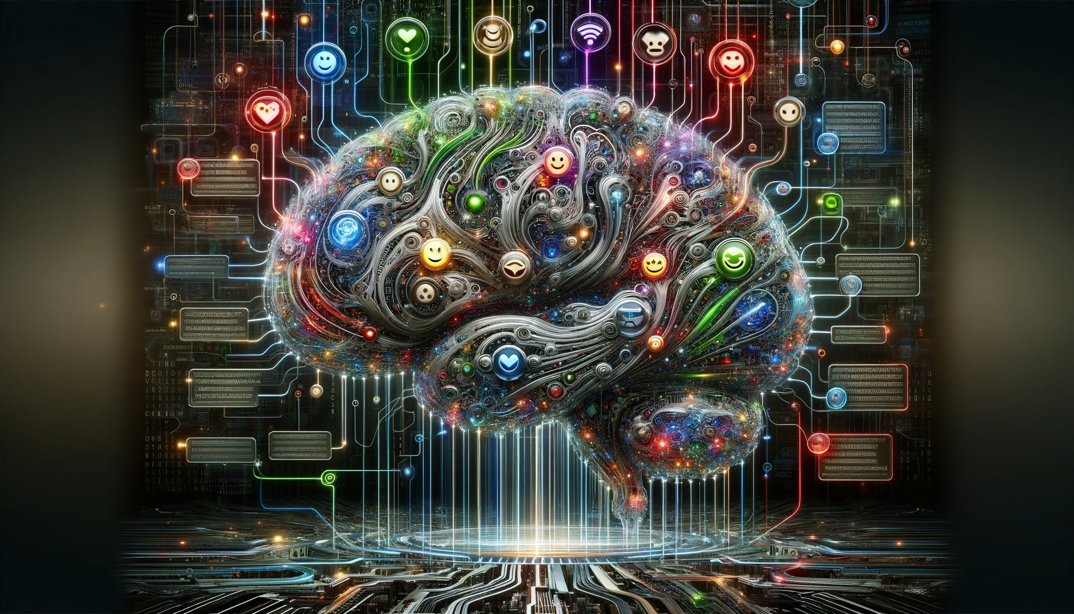
Definición y relevancia
El análisis del sentimiento es una técnica del procesamiento de lenguaje natural (PLN) que identifica y clasifica emociones o actitudes expresadas en texto, como positivo, negativo o neutral. Utiliza algoritmos para analizar emociones en datos textuales.
Es una herramienta clave para entender, detectar y evaluar opiniones en redes sociales, reseñas, etc... A través de las emociones plasmadas

Slide 3



Tipos de sentimientos y análisis
Positivo: "¡Este producto es increíble!"
Negativo: "Estoy muy decepcionado."
Neutral: "El producto llegó en tiempo y forma."
Tipos de análisis:
De polaridad: Clasifica como positivo, negativo o neutral.
De emoción: Detecta emociones específicas (alegría, tristeza, enojo).
Aspecto basado: Analiza opiniones sobre aspectos específicos (ej., "la calidad" o "el precio").

Slide 4

Caso real: campaña política
Trump y Biden se enfrentan mediante mensajes en twitter, el objetivo será analizar las emociones expresadas en sus mensajes
Datos recolectados:
Tweet 1(Trump): "Meryl Streep, one of the most over-rated actresses in Hollywood, doesn't know me but attacked last night at the Golden Globes. She is a....." → Negativo.
Tweet 2(Biden): "There is no time to waste when it comes to tackling the crises" → Positivo.
Tweet 3(Trump): "The political arena is tough, but today is a good day. I appreciate the smooth transition." → Positivo (para Trump).
Análisis de resultados:
Sentimientos generales:
Donald Trump: positivo, neutral (pero positivo para Trump).
Joe Biden: 100% positivo.
Temas principales:
Transición de poder: Mensajes de tono positivo.
Crítica a figuras públicas: En el caso de Trump, con un tono negativo.
Crisis y políticas públicas: Biden mantiene un tono optimista.

Slide 5
Limitaciones
Ambigüedad – Las palabras y frases pueden tener múltiples significados dependiendo del contexto. Ejemplo: "Banco" puede referirse a una institución financiera o a un asiento.
Comprensión del contexto – Aunque los modelos avanzados usan contexto, aún pueden fallar en entender referencias implícitas o cambios sutiles en el significado dentro de una conversación larga.
Falta de conocimiento del mundo – Los modelos de PLN no razonan como los humanos ni tienen una comprensión real del mundo, sino que se basan en patrones estadísticos.
Ironía y sarcasmo – Detectar sarcasmo y dobles sentidos es difícil porque a menudo dependen del tono de voz o del conocimiento previo del interlocutor.

Slide 6
Potencial
1. Asistentes Virtuales y Chatbots
Siri, Alexa, Google Assistant y ChatGPT usan PLN para responder preguntas, realizar tareas y facilitar interacciones naturales con los usuarios.
En servicio al cliente, los chatbots pueden resolver consultas automáticamente, mejorando la eficiencia de las empresas.
2. Traducción Automática
Herramientas como Google Translate y DeepL utilizan PLN para traducir textos con mayor precisión, ayudando a la comunicación global.
3. Análisis de Sentimientos
Se usa en redes sociales, encuestas y opiniones de clientes para analizar si los comentarios son positivos, negativos o neutros, ayudando a empresas y gobiernos a tomar mejores decisiones.

Slide 7

¡GRACIAS!

